Slide 1
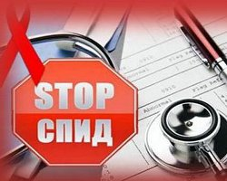
Ми проти СНІДу!

Slide 2
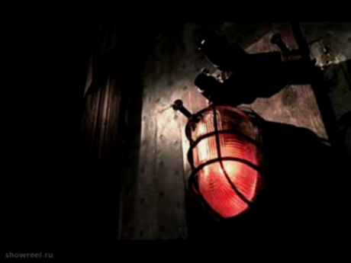
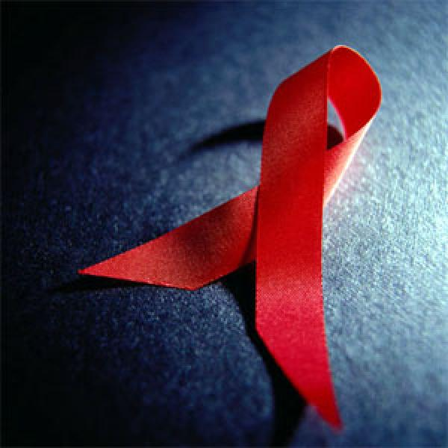
СНІД – остання стадія ВІЛ-інфекції. ВІЛ-інфекція становить велику небезпеку для людей і суспільства, тому про неї потрібно знати всім та спільно вирішувати цю проблему. Необхідно детально вивчати правду про ВІЛ-інфекцію та інформувати про це членів родини.
Обережно СНІД!

Slide 3
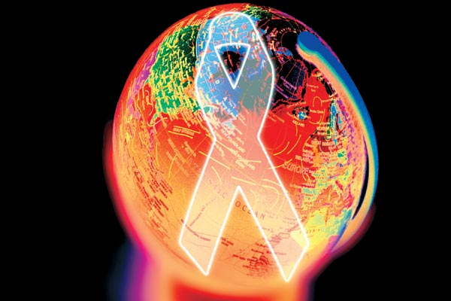
СНІД («Синдром набутого імунного дефіциту») – назва останньої стадії ВІЛ-інфекції. Цей синдром не є спадковим.
СНІД – одна з найголовніших проблем, з якою людство зіткнулося у ХХ столітті і увійшло у ХХІ ст..

Slide 4
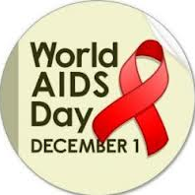
ВІЛ та СНІД… Сьогодні нам часто зустрічаються ці слова на плакатах, у газетах та журналах, їх чуємо по телевізору, радіо і просто від дорослих. Але, на жаль, більшість із нас не усвідомлює, яку загрозу він несе людям. Найчастіше ми думаємо – « мене це не стосується»,
« зі мною цього не трапиться», та ніхто не знає, де чекає нас біда.

Slide 5
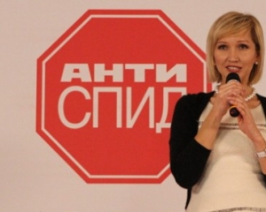

Найголовніше підтримка зі сторони людей.
Різні організації, такі як: організація Олени Пінчук проти СНІДу. Її підтримують дуже багато людей і вона дала результати тим, що вже ця організація допомогла багатьом людям з цим вірусом.
Тим самим можна привести приклад виступу групи Queen на ЄВРО 2012 в Україні та Елтона Джона.

Slide 6
Сповідь
На білій подушці виділялись оченятка маленької новонародженої дівчинки. В них ще світилося життя, але,здавалося, що малятко було вже далеко від цього світу. Життя відлічувало Олі останні дні. Поряд сиділа мати. Олена Миколаївна тримала в руці прозору ручку донечки і шепотіла лише єдине: « Господи, помилуй її, помилуй…Це ж я винна, що ця крихітка йде від мене. Хотілося жити красиво, багато, мати валюту, житло, тому й « перейшла» на іноземців. Коли завагітніла, вирішила народити. Тоді і почула це страшне слово – СНІД! Не вірила, плакала, кричала. Так хочеться жити, радіти, мені ж немає ще й тридцяти! Купила квартиру, нові меблі, мріяла колисати дитину. А тут як грім серед білого дня – СНІД.
Бог покарав мене за мої гріхи. Господи, як хочеться жити! Доню, я вбила тебе, я… Боже прошу тепер тільки єдиного: з’єднай мене з моєю донею, моєю єдиною втіхою у цьому житті».

Slide 7
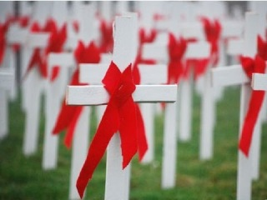
СНІД:
Я – цар, я владика пітьми.
Я – той, хто підкорить тебе.
З життя я тобі допоможу піти –
І шансу не дам врятувати себе.
Саме у цей же час дуже багато хворих на СНІД. Загальна кількість хворих на СНІД у світі, тільки за офіційними даними, становить понад 40 мільйонів чоловік. Щодня у світі СНІДом інфікується до 6 тисяч чоловік.
Будьте обережними та не давайте привід для потрапляння цього страшного вірусу до вашого організму та життя.

Slide 8
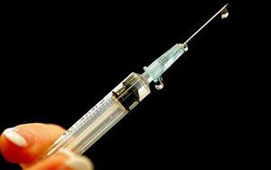
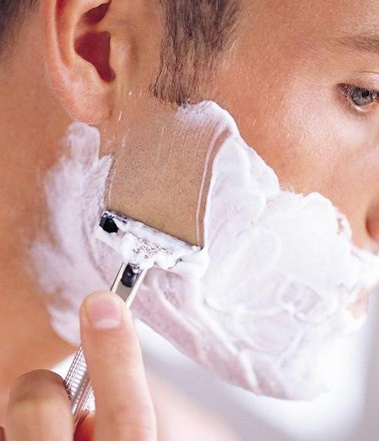
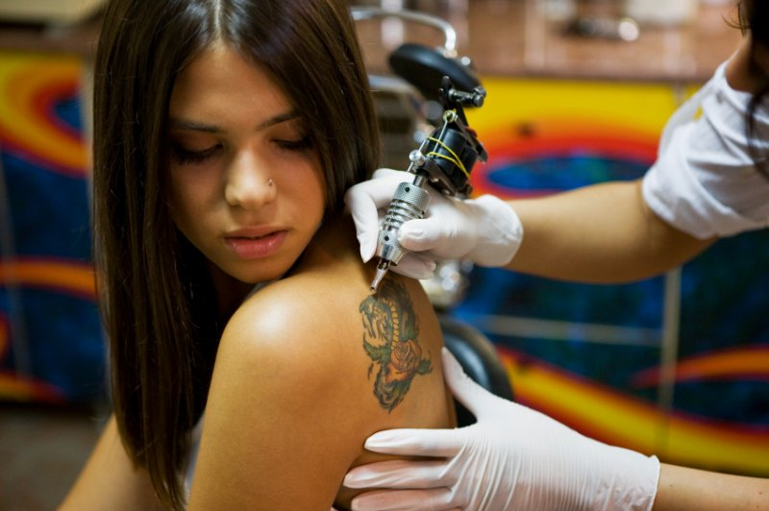
Світу відомі шляхи передачі ВІЛ: через статевий акт, коли кров хворої потрапляю у кров здорової людини, через матері дитині (при народжені вже хворої дитини або через годування молоком), через шприц та інші медичні засоби, які не дезінфікувалися, недотримання гігієни (бритва навіть через зубну пасту), татуювання і донорством та ще деяких шляхів, але вже випадковості чи маловірогідністью передачі вірусу.

Slide 9
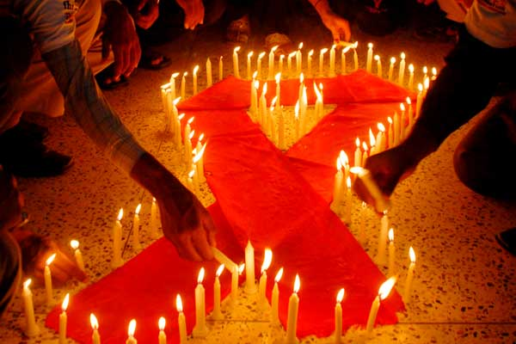
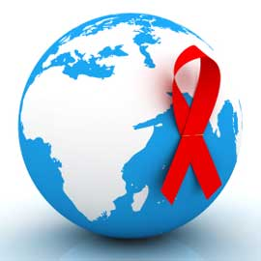

Загинуло і можуть загинути дуже багато людей, тож:..
..знаючі всі правила та шляхи передачі ВІЛ інфекції-ми можемо боротися з цією хворобою, тож на цей час весь світ ПРОТИ СНІДУ! Тож боріться і ви!

